Slide 1
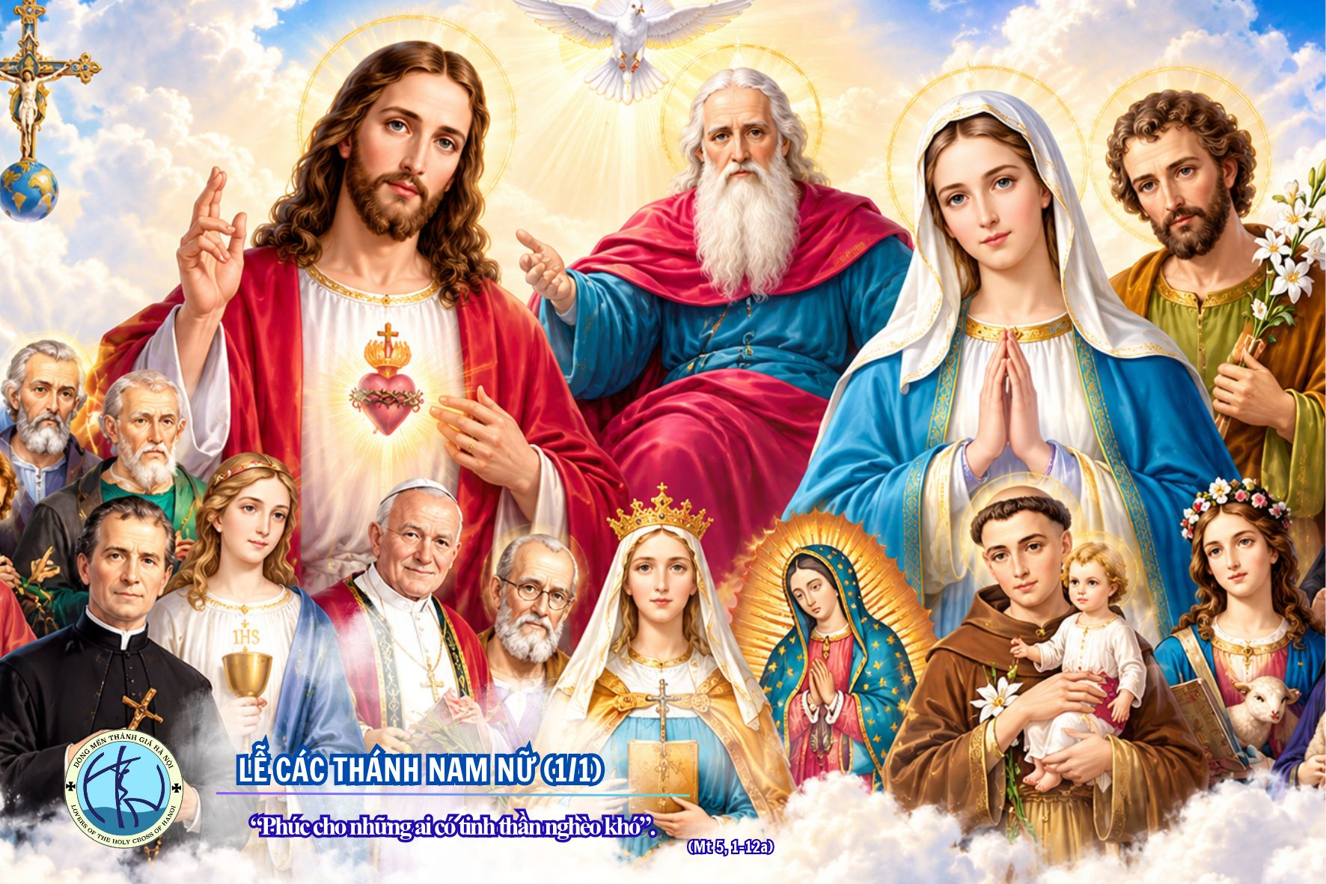

Slide 2

Ca mừng các thánh

Slide 3

1a. Từng lời kinh thiết tha ngày đêm dâng Chúa từ nhân. Là ngàn muôn đóa hoa, nơi vườn Thiên Quốc nở tươi. Này bao Đấng Thánh suốt đời tín trung trong tình yêu đã được Chúa muôn cao thưởng ban vui hưởng nhan Chúa muôn đời.

Slide 4
1b. Dù thịt tan máu rơi niềm tin kiên vững ngàn đời. Dù trùng dương sóng khơi, vẫn cậy trông Chúa mà thôi. Nào ai chia cắt ân tình Chúa Ki-tô được đâu, dẫu là giáo gươm hay tù lao, sống trong tình yêu dạt dào.

Slide 5
ĐK. Nhịp nhàng vang tấu khúc ca khải hoàn. (sướng vui vô vàn) Chào mừng chư thánh Chúa ban ngàn phúc ân. Vượt biển rộng núi cao xa gần. Hòa cùng long chúng nhân hỉ hoan. Lời lời ngợi chúc vang vọng từ trần gian.

Slide 6
2a. Nguyện cùng bao thánh nhân kề bên nhan Chúa quyền uy. Hợp lời xin thiết tha, cho người dương thế sầu đau. Trần gian sương khói, kiếp người hắt hiu như cỏ hoa, bốn mùa lãng trôi trong lụy sa, mong ngày vui sống thái hòa.

Slide 7
2b. Vì bao công đức xưa còn lưu danh đến ngàn thu. Nhạc lòng xin kính dâng, ca tụng chư thánh hiển vinh. Nguyện theo chân bước tiến về chốn thiên cung vợi xa, quyết chăng vương âm mưu quỷ ma, sống trong tình yêu đậm đà.

Slide 8
ĐK. Nhịp nhàng vang tấu khúc ca khải hoàn. (sướng vui vô vàn) Chào mừng chư thánh Chúa ban ngàn phúc ân. Vượt biển rộng núi cao xa gần. Hòa cùng long chúng nhân hỉ hoan. Lời lời ngợi chúc vang vọng từ trần gian.

Slide 10
ĐÁP CA

Slide 11
Lạy Chúa đây chính là, chính là dòng dõi, dòng dõi những người tìm kiếm Thánh Nhan Ngài.

Slide 13
ALLELUIA

Slide 14
Chúa nói: Tất cả những ai đang vất vả mang gánh nặng nề, hãy đến cùng tôi, hãy đến cùng tôi, tôi sẽ bồi dưỡng lại và cho được cho được nghỉ ngơi.

Slide 16
NgạT ngào khói hương

Slide 17
ĐK. Ngạt ngào (ơ) khói hương, dạt dào (ơ) mến thương, dâng lên Cha bánh thơm với rượu nồng, là bao lao công bao hy vọng (ơ) dãi dầu mưa nắng trên nương trên đồng.

Slide 18
ĐK. Lòng thành (ơ) tiến dâng, tình con (ơ) thuỷ chung, tri ân Cha phúc ân tuôn đầy tràn, là trong Giê-su Cha vui nhận (ơ) một tình son sắt thiết tha yêu trọn niềm.

Slide 19
1. Dâng lên cảm tạ biết ơn, dâng lên tình yêu sắt son, tháng năm trung trinh một niềm ý Cha con luôn kiếm tìm.

Slide 20
ĐK. Ngạt ngào (ơ) khói hương, dạt dào (ơ) mến thương, dâng lên Cha bánh thơm với rượu nồng, là bao lao công bao hy vọng (ơ) dãi dầu mưa nắng trên nương trên đồng.

Slide 21
ĐK. Lòng thành (ơ) tiến dâng, tình con (ơ) thuỷ chung, tri ân Cha phúc ân tuôn đầy tràn, là trong Giê-su Cha vui nhận (ơ) một tình son sắt thiết tha yêu trọn niềm.

Slide 22
2. Dâng lên phiền muộn sướng vui, hôm nay ngày qua tương lai, ước mong con nên lời ca tán dương ân tình hải hà.

Slide 23
ĐK. Ngạt ngào (ơ) khói hương, dạt dào (ơ) mến thương, dâng lên Cha bánh thơm với rượu nồng, là bao lao công bao hy vọng (ơ) dãi dầu mưa nắng trên nương trên đồng.

Slide 24
ĐK. Lòng thành (ơ) tiến dâng, tình con (ơ) thuỷ chung, tri ân Cha phúc ân tuôn đầy tràn, là trong Giê-su Cha vui nhận (ơ) một tình son sắt thiết tha yêu trọn niềm.

Slide 25
CHÚA SẼ ĐỀN BÙ

Slide 26
1. Hỡi những người khốn cùng cuộc đời hãy sống kiên trung vì những đau thương đời này sẽ được đền bù mai sau kìa ngày sống lại hạnh phúc với Ngài.

Slide 27
1. Hỡi những người khốn cùng cuộc đời hãy sống kiên trung vì những đau thương đời này sẽ được đền bù mai sau kìa ngày sống lại hạnh phúc với Ngài.

Slide 28
ĐK: Ngày đó Chúa sẽ đền bù gấp trăm nghìn lần những thiệt thòi hôm qua hôm nay, và ngày đó Chúa sẽ đền bù gấp trăm nghìn lần những thiệt thòi hôm nay tương lai.

Slide 29
2. Hỡi những người u sầu cuộc đời quẳng gánh lo âu, ngày tháng trên nơi trần thế người ơi giũ bóng đam mê người ơi chấp nhận hy tế.

Slide 30
2. Hỡi những người u sầu cuộc đời phúc đức ghi sâu vì những gian nan đời này sẽ được trọng thưởng mai sau cuộc đời tín thành ngời sáng phúc lành.

Slide 31
ĐK: Ngày đó Chúa sẽ đền bù gấp trăm nghìn lần những thiệt thòi hôm qua hôm nay, và ngày đó Chúa sẽ đền bù gấp trăm nghìn lần những thiệt thòi hôm nay tương lai.

Slide 32
3. Hỡi những người thất vọng cuộc đời hãy sống trinh trong, ngày tháng vui trong tình mến trời đêm có ánh trăng lên rồi mai có hừng đông.

Slide 33
3. Hỡi những người thất vọng cuộc đời hãy cứ trông mong vì những hy sinh đời này sẽ được rạng ngời mai sau ngày dài thất vọng bừng sáng hy vọng.

Slide 34
ĐK: Ngày đó Chúa sẽ đền bù gấp trăm nghìn lần những thiệt thòi hôm qua hôm nay, và ngày đó Chúa sẽ đền bù gấp trăm nghìn lần những thiệt thòi hôm nay tương lai.

Slide 35
HIẾN CHƯƠNG NƯỚC TRỜI

Slide 36
1. Phúc (ơ) thay, ai có tâm hồn nghèo khó. (ơ) Vì (í a) Nước Trời, Nước (ơ) Trời là của họ. Phúc (ơ) thay, ai sống hiền lành, Vì (í) họ được Đất Hứa, được Đất Hứa (ơ) làm gia nghiệp.

Slide 37
ĐK: Hạnh phúc thay, ai luôn sống đời hoàn thiện biết noi theo luật pháp Chúa Trời. Hạnh phúc thay kẻ tuân hành ý Chúa hết dạ kiếm tìm Người.

Slide 38
2. Phúc (ơ) thay, ai khát khao được công chính. (ơ) Vì (í) họ sẽ được Chúa luôn dủ tình cho thoả lòng. Phúc (ơ) thay, ai mãi khổ sầu Vì (í) họ được chính Chúa, được Thiên Chúa sẽ ủi (í) an.

Slide 39
ĐK: Hạnh phúc thay, ai luôn sống đời hoàn thiện biết noi theo luật pháp Chúa Trời. Hạnh phúc thay kẻ tuân hành ý Chúa hết dạ kiếm tìm Người.

Slide 40
3. Phúc (ơ) thay, ai sống luôn (mà) thương xót. (ơ) Vì (í) họ sẽ được Chúa luôn hằng (mà) xót thương. Phúc (ơ) thay, ai đắp xây hoà bình. Vì (í) họ được muôn nơi, sẽ gọi chính là con Chúa Trời.

Slide 41
ĐK: Hạnh phúc thay, ai luôn sống đời hoàn thiện biết noi theo luật pháp Chúa Trời. Hạnh phúc thay kẻ tuân hành ý Chúa hết dạ kiếm tìm Người.

Slide 42
4. Phúc (ơ) thay, ai bị bách hại vì công chính. (ơ) Vì (í a) Nước Trời, Nước (ơ) Trời là của họ. Phúc (ơ) thay, ai có tâm hồn trong sạch, Vì (í) họ được thấy Chúa, được nhìn thấy (í mà) Chúa Trời.

Slide 43
ĐK: Hạnh phúc thay, ai luôn sống đời hoàn thiện biết noi theo luật pháp Chúa Trời. Hạnh phúc thay kẻ tuân hành ý Chúa hết dạ kiếm tìm Người.

Slide 45
MỪNG CÁC THÁNH

Slide 46
ĐK: Hào quang Thiên Quốc tươi sáng vô cùng! Nhạc ca Thiên Quốc ngây ngất vô cùng! Bên Chúa vinh quang Thần Thánh vui mừng. Bảo tòa triều thiên chứng minh toàn công.

Slide 47
1. Trần gian không đường đàn không tiếng ca, Trần thế không điệu nhạc không tứ thơ. Mong tượng trưng diễn đạt được nơi trường xuân. Nơi nhạc thơ quyến hồn đàn ca Thần Thánh ngân.

Slide 48
1. Một nơi không còn thời gian ước mơ. Và hết kinh hoàng sầu bi lắng lo. Các Thánh ngắm chầu nhan Chúa không lúc rời. Đức kính mến nguyên tuyền không còn nhạt phai.

Slide 49
ĐK: Hào quang Thiên Quốc tươi sáng vô cùng! Nhạc ca Thiên Quốc ngây ngất vô cùng! Bên Chúa vinh quang Thần Thánh vui mừng. Bảo tòa triều thiên chứng minh toàn công.

Slide 50
2. Ngợi khen Thiên Thần, Tổ Tông, Tiên Tri. Vạn tuế Tông đồ, Hiển tu, Thánh nhi, Tử Đạo, Tiến Sĩ bên Ẩn Tu, Đồng Trinh, không kể muôn thế hệ cùng chung một phúc vinh.

Slide 51
2. Vì bao công nghiệp vì bao hy sinh, Vì chí trung thành thờ Cha chí linh, thắm nét chữ vàng thiêng sách ghi cõi trời. Với tích Thánh gương lành cho người đời soi.

Slide 52
ĐK: Hào quang Thiên Quốc tươi sáng vô cùng! Nhạc ca Thiên Quốc ngây ngất vô cùng! Bên Chúa vinh quang Thần Thánh vui mừng. Bảo tòa triều thiên chứng minh toàn công.

